Slide 2
当代中国的语言及文化发展 Language and Chinese Culture in Mordern Society
1573312
教师：韩影

Slide 3
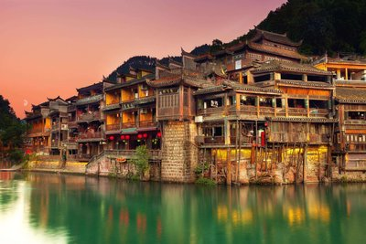
第七课 中国的旅游业

Slide 4
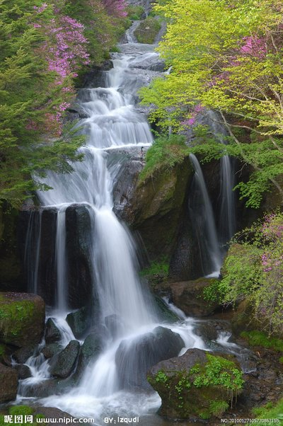
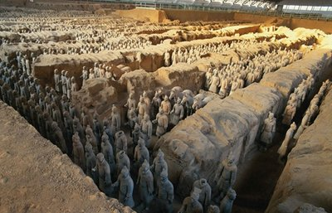
旅游资源
世界上的旅游资源，可分为两大类：一类是自然旅游资源，一类是人文旅游资源。二者既不相同又互相联系，很多是兼而有之。

Slide 5
为什么人们喜欢旅游呢？
自然环境不同是人们外出旅游的主要原因。常年生活在炎热或寒冷地区的人，总是希望去温带或者亚热带旅行，以避暑或避寒；常年住在拥挤、喧嚣城市的人，总希望去看一看野外、农村的风光；生活在山区的人、希望可以看看平原和大海；生活在海边、平原的人，希望可以看看崇山峻岭等等。自然环境的差别越大，景观越新奇，
就越具有吸引力。所以一个地狱的人要
跑到另一个地域去寻找新鲜的感受；一个
国家的人要跑到另一个国家去观光尽兴。

Slide 6
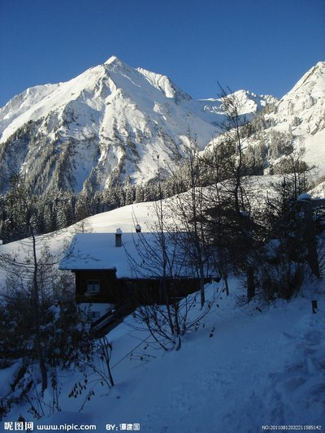
中国的自然旅游资源
中国地域辽阔，地理、气候复杂，自然旅游资源极为丰富：有广阔无边的高原，有巍峨险峻的山峦，与浩瀚无垠的沙漠，有一望无际的草原，有奔流不息的大江大河有风景秀丽的湖滨海滩，与冰天雪地的北国冬季景色，有四季葱绿的亚热带风光......可以说，中国到处都是天然的奇观美景，古往今来吸引着无数的中外游客。

Slide 7
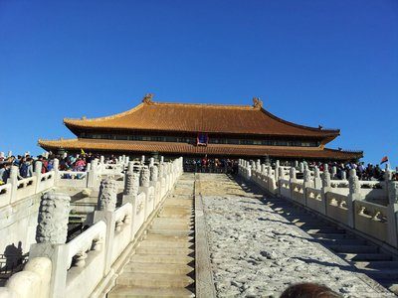
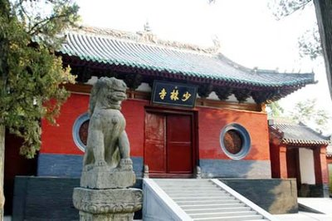
中国的人文旅游资源
中国不仅有十分丰富的自然资源，更有十分丰富的人文旅游资源。在数千年的文明史上，各朝各代都留下了数不清的古迹遗产。中国政府曾于1953年、1961年、1982年先后公布了三批全国重点文物保护单位，共有5814处。其中包括：古遗址、古葬墓、古窟寺、古石刻、古雕塑、古建筑、革命遗址、历史和革命纪念建筑物等。

Slide 8
中国的历史文化名城
中国古代和近代，在政治、经济、文化、军事等方面的发展变化过程中，形成了许多历史文化名城。1982年，经中国政府批准，有24个城市第一批被列为“历史文化名城”。1985年以来又开放了大批历史文化名城。其中，有被称为“六大古都”的北京、西安、洛阳、开封、南京、杭州，还有苏州、绍兴、扬州、长沙、成都、广州、昆明、桂林、泉州、承德、大同、曲阜、景德镇、江陵、延安、遵义、大理、拉萨等。这些历史文化名城的地上和地下，都保存着大量的历史和革命文物，几乎每个城市都是一座天然的历史博物馆，可供旅游者尽情地参观。

Slide 9
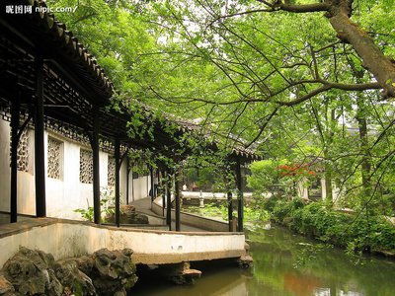
中国的古典园林
中国的古典园林也是丰富的文化遗产和人文旅游资源的重要组成部分。中国的古典园林主要分为两大类，一类是帝王的皇家园林，一类是高官富豪的私人园林。

Slide 10
皇家园林和私家园林
皇家园林是帝王避暑，修养用的行宫，一般在郊外，规模宏大，如北京的颐和园、圆明园，承德的避暑山庄等，也有少数建于都城内，与宫廷毗连，规模也不小，如北京的北海、中南海等。私家园林一般建于城区之中，与街道住宅相连，规模不很大，但设计精巧、优雅、舒适、中国古典园林的高度艺术性和独特风格，在世界园林中具有重要地位，早已传入日本和欧美。仅法国巴黎就有中国式园林20余所。日本的庭院也是从中国苏州园林移植过去的。所以中国园林有“世界园林之母”的美称，吸引着国内外大批游客。

Slide 11
民族特色
此外中国有56个民族，各少数民族的传统节日和风土人情，地方特色和民族色彩浓厚，使旅游者感到奇特新鲜，也是一种很有吸引力的人文旅游资源。

